Slide 1

LAS FASES DE RIEGO EN HIDROPÓNICO
Aprendiendo a regar en cultivo sin suelo
Antonio Alba | Ingeniero Agrícola y Director técnico en Grupo Fico

Slide 2
INDICE
ESTRATEGIAS DE RIEGO A TENER EN CUENTA
CAPACIDAD DE LA UNIDAD DE RIEGO
FASES DE RIEGO
RECOMENDACIONES DE RIEGO
CONSIDERACIONES GENERALES

Slide 3
ESTRATEGIAS DE RIEGO
¡A TENER EN CUENTA!
¿En qué gasta nuestro cultivo la energía que recibe?
Considerando sobre 100 la energía total aprovechable
0,66 Energía consumida por la fotosíntesis
48,39 Energía consumida por la transpiración
31,40 Energía transmitida por las hojas
19,55 Energía perdida por radiación
Energía transmitida por las hojas
Autoconsumo para crecimiento de la hoja
Procesos biológicos para transpiración

Slide 4
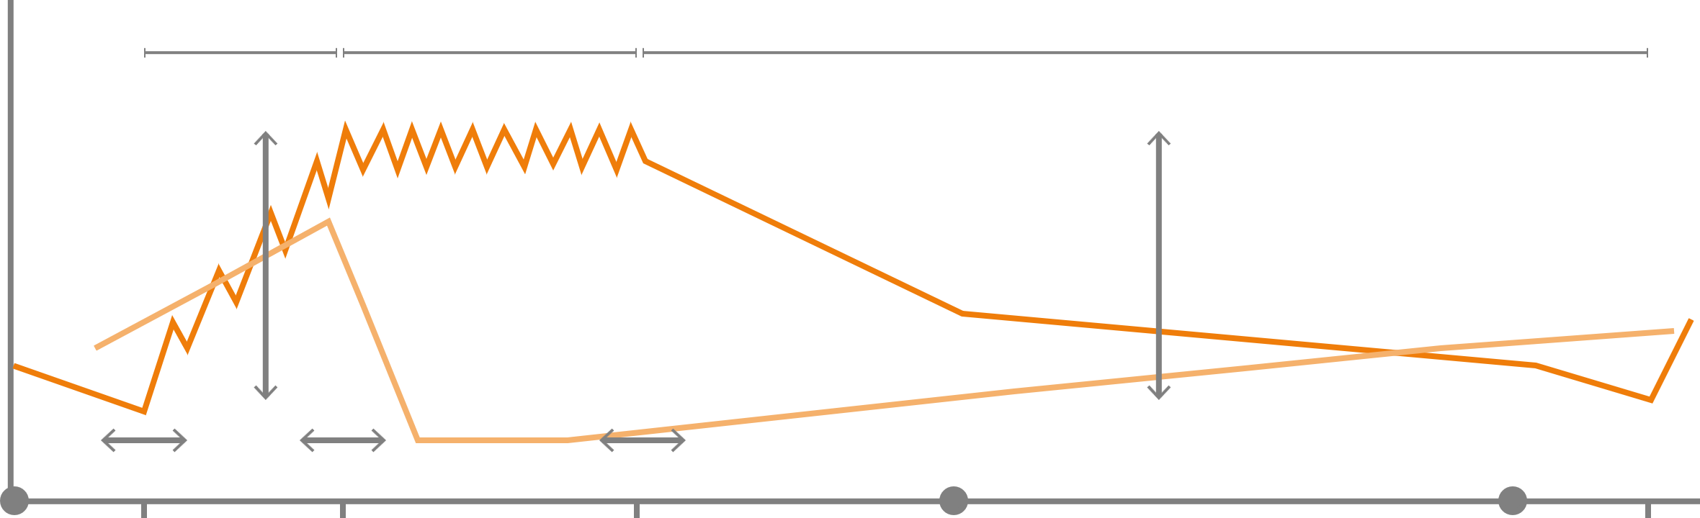
ESTRATEGIAS DE RIEGO
¿CÓMO DEBEMOS DE REGAR? 24H
Fase 1 del riego
Fase 2 del riego
Fase 3 del riego
% volumétrico
Salida del sol
Comienzo de riego
Drenaje
Parada de riegos
Puesta del sol
Salida del sol
Comienzo
Tiempo

Slide 5
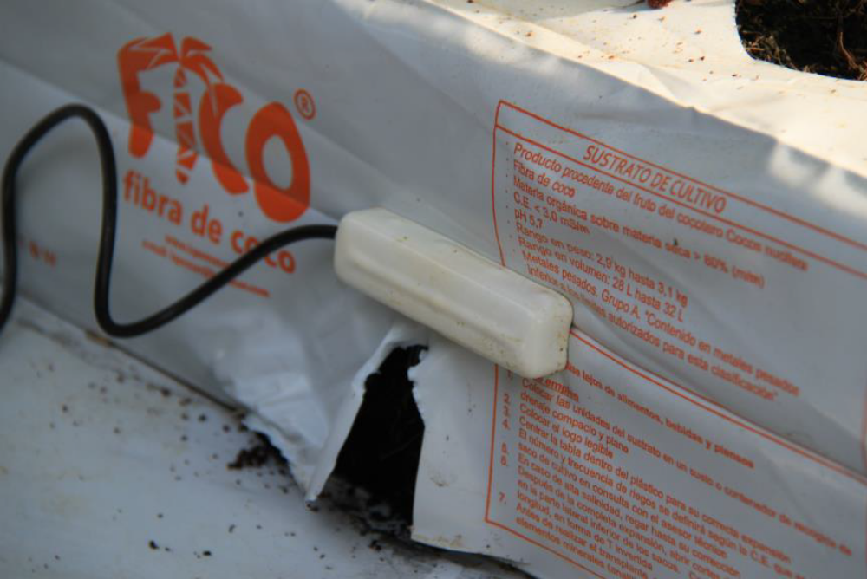
¿PODEMOS AUMENTAR LA PRECISIÓN?
Usando Sondas Teros12, podemos ver la VWC%, CE del medio poroso y Tª
Tª sustrato* Importante chequear temperaturas de sustrato superiores a 25ºC

Slide 6
ESTRATEGIAS DE RIEGO
CONSIDERACIONES GENERALES A TENER EN CUENTA:
Riegos
Estado fisiológico de la planta, radiación, ventilación
nº de riegos x radiación acumulada
Drenaje
“Miente fácilmente”: Normalmente mantener sobre un 25% de drenaje, pero depende de la calidad del agua de riego!
A partir de las 2 horas después de la salida del sol, entre el 2º al 4º riego.
Disminución del WC en fase nocturna
8-10 % volumen del sustrato

Slide 7
ESTRATEGIAS DE RIEGO
CONSIDERACIONES GENERALES A TENER EN CUENTA
Capacidad del gotero | 2 - 3 - 4 ltr/hr | 33 - 50 - 67 ml/min
“Longitud” del riego | Standard 3 % del volumen de sustrato
 | Largo 4-5% del volumen del sustrato
 | Corto 2 % del volumen del sustrato
EJEMPLO
Un sustrato de 8 ltr/m2 y tenemos 2.5 goteros/m2
Standard | 240ml/m² | 96ml/gotero
Corto | 160ml/m² | 64ml/gotero
Largo | 320-400ml/m² | 128-160ml/gotero
Más fácil:
Sustrato de 30 litros
30000cc con 3 goteros de 3 litros/hora
Riego corto 2%: 600cc ( 200cc/gotero; 4min de riego)
Riego medio 3%: 900cc ( 300cc/gotero; 6 min de riego)
Riego largo > 4%: 1200cc ( 400cc/gotero: 8 min de riego)
Importante: mantener de 1,2 a 2 ml/m²/J/cm²

Slide 8
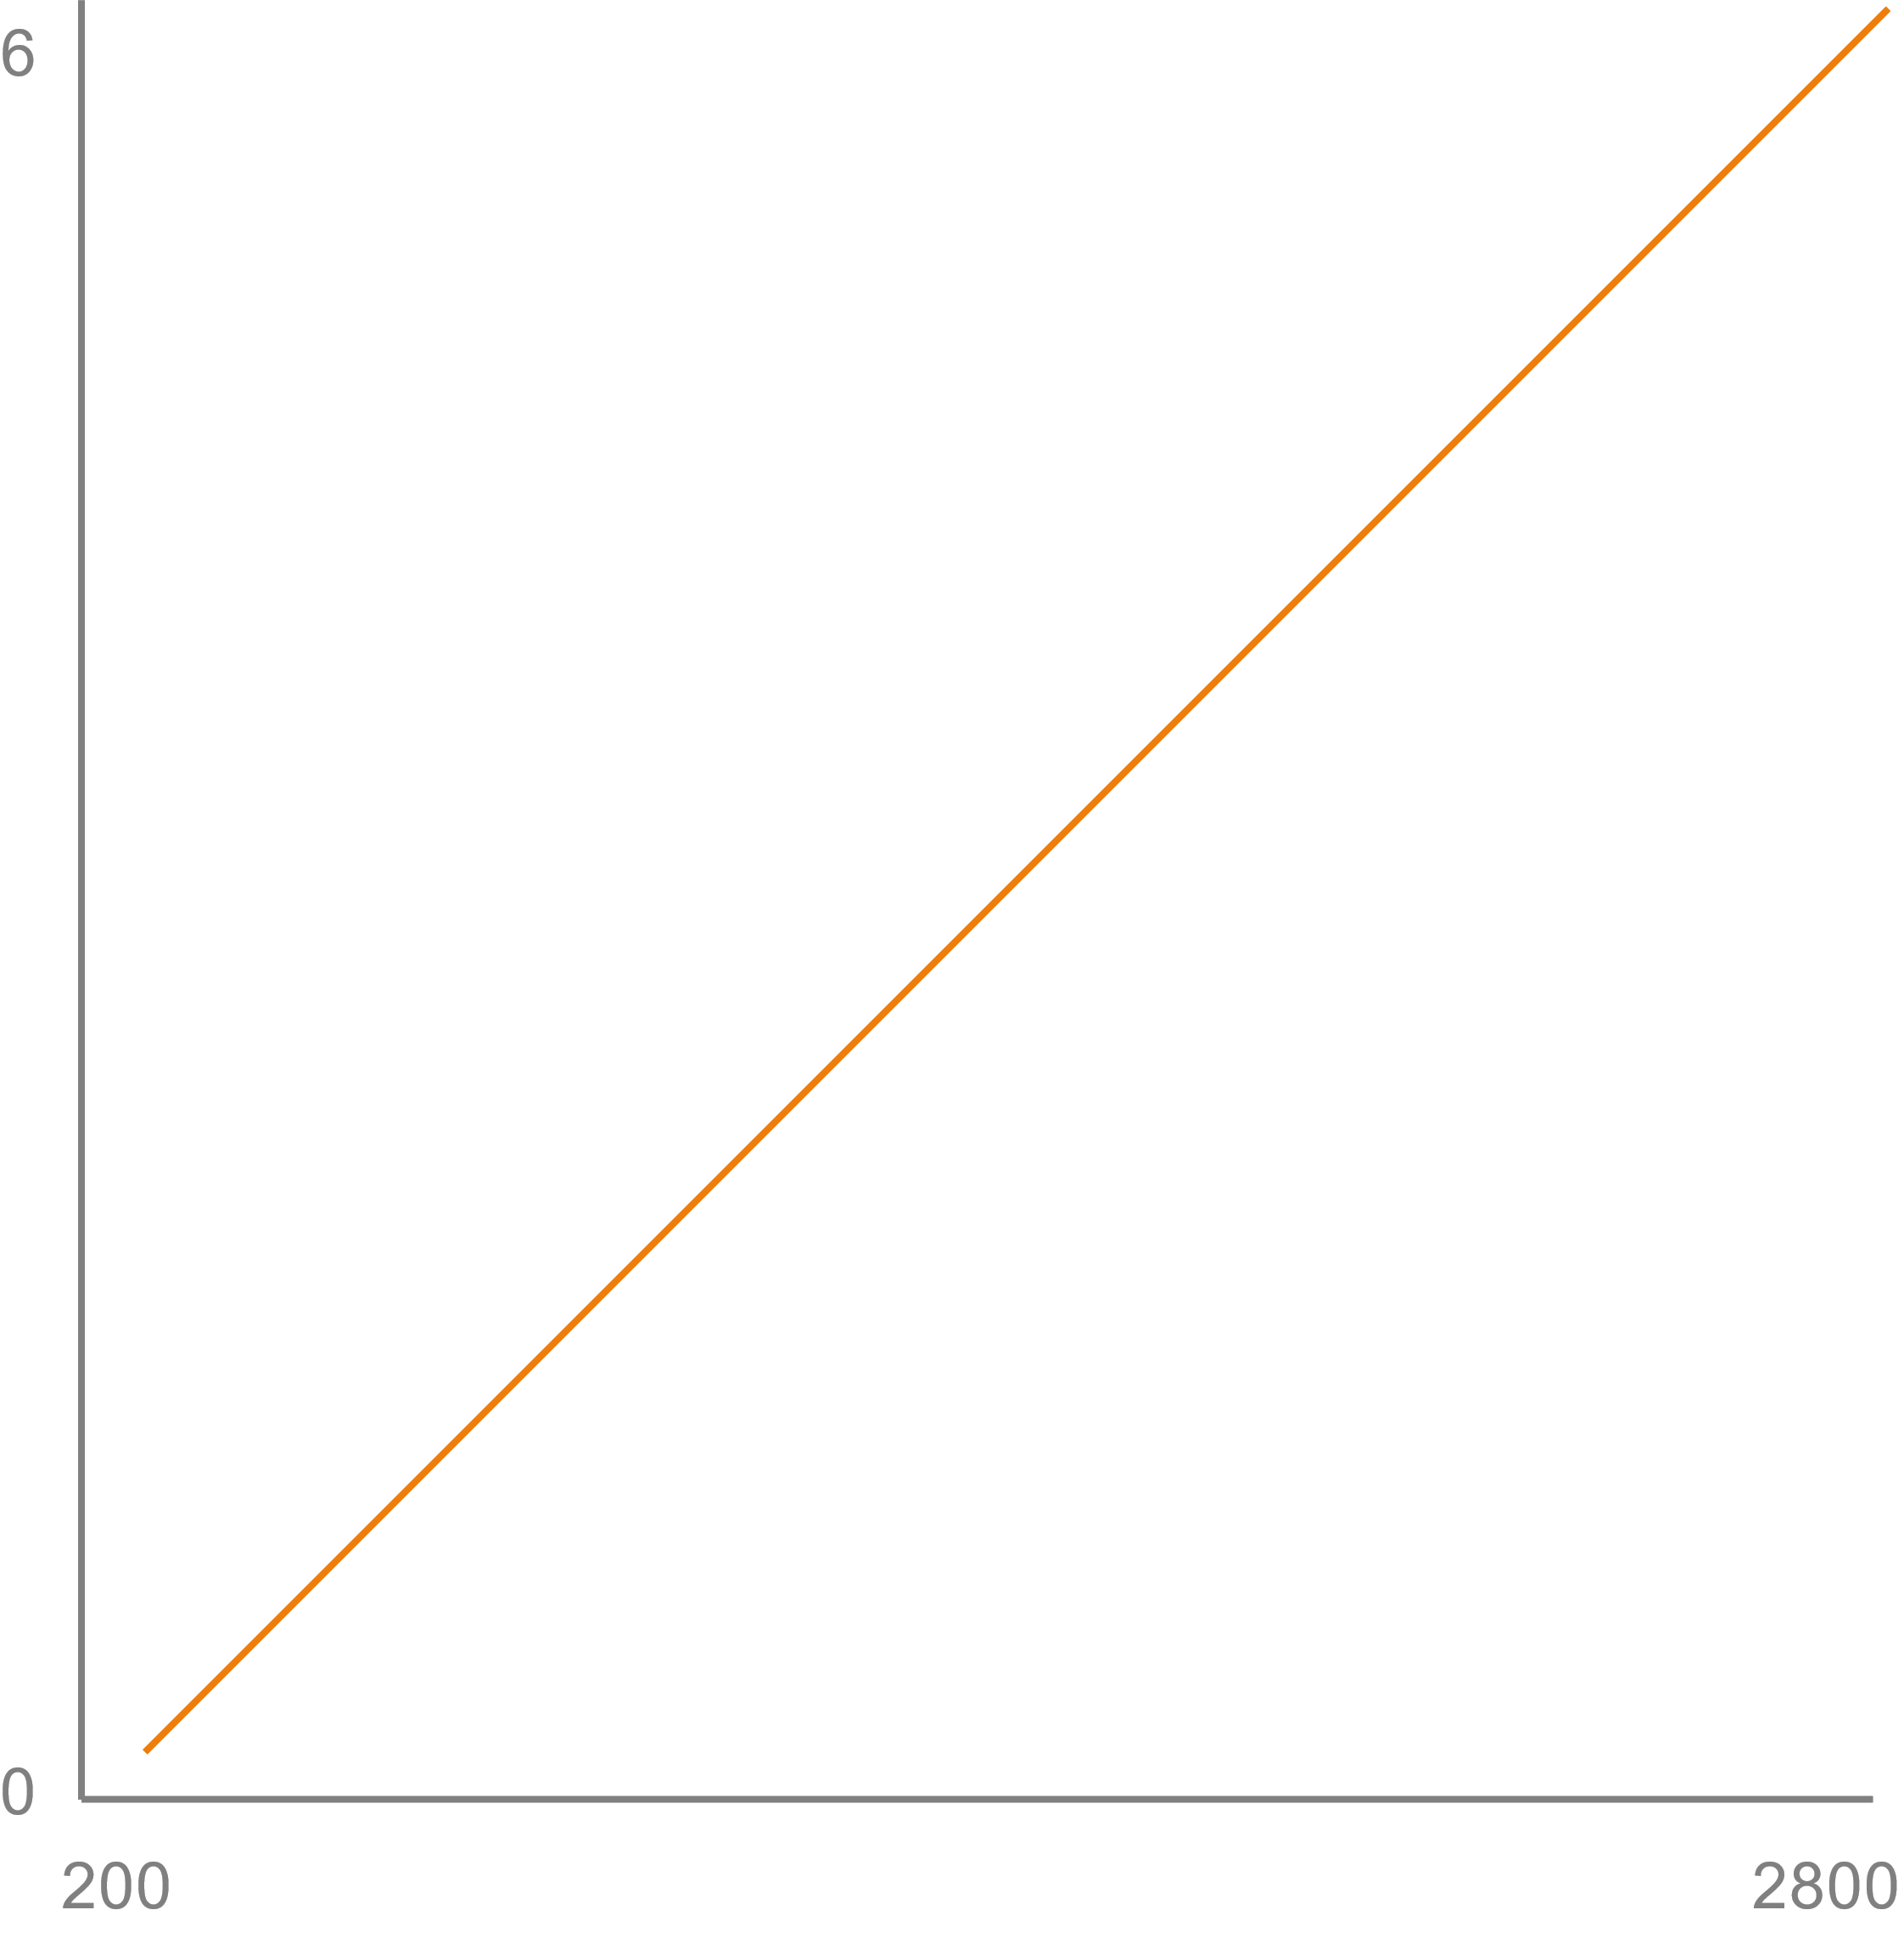
CAPACIDAD DE LA UNIDAD DE RIEGO
SISTEMA DE RIEGO
Evaporación en ltr/m2/día
En relación con la luz acumulada
Goteros / m² x capacidad de los goteros
Sectores o secciones de riego
EJEMPLO
2.5 go / m² x 2 ltr / h
1.25ltr/m²/h
4 secciones
Planta tomate adulto
(a partir de 6/8 ramos)
1000J/cm2 implica 2L/m2 de transpiración

Slide 9
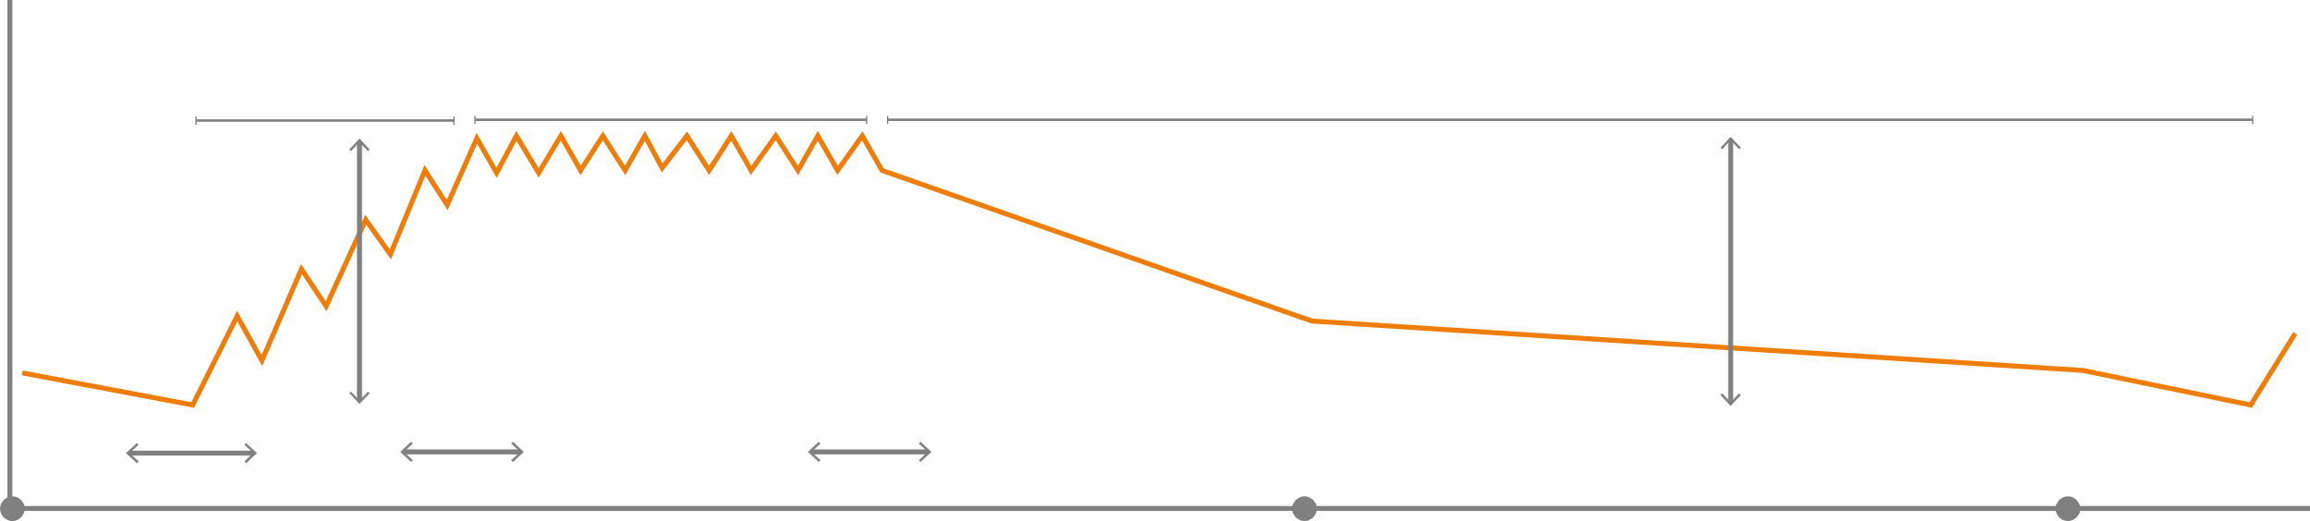
FASE DE RIEGO: F1
P1: Salida del sol y comienzo de riego hasta 1er drenaje
¿Cuáles son los 3 puntos clave en esta fase?
Pérdida de peso nocturno* del sustrato.
La propia pérdida de peso del sustrato desde SS.
En función de la luz acumulada, tener en cuenta la transpiración de la planta.
* desde último riego del día hasta 1er riego del día siguiente, esto es, tener en cuenta que ocurrió en P3.
Ciclo de agua de 24 horas
P1
P2
P3
Cantidad de agua
Disminución %
Incremento %
Salida del sol
Primer
riego
Primera fase
Último riego
Puesta de sol
Salida del sol
Inicio
Tiempo

Slide 10
FASE DE RIEGO: F1
Entonces:
Si desde SS tenemos de pérdida de peso del sustrato y durante la fase nocturna ( P3) tuvimos un 10% de pérdida de peso, eso nos da un total de 11,5% de pérdida de peso del sustrato.
Si al 1er riego del día tenemos unos 200W/m² de luz o unos 100J/cm² de luz acumulada
Entonces:
Resaturación del sustrato:11,5% *31,5l/m²= 3620,25ml/m² ( sustrato de 26 litros aprox.)
Transpiración de plantas: 2,5 cabezas/m² * 160ml= 398 ml/m² ( teniendo en cuenta que acumulamos entre riegos como máximo 30J/cm² de luz)
Por tanto:
3620,25 + 398= 4019ml/m² para resaturar el sustrato
Si lo divido entre 4 riegos: 1004,75ml/m²
Ciclo de agua de 24 horas
P1
P2
P3
Cantidad de agua
Disminución %
Incremento %
Salida del sol
Primer
riego
Primera fase
Último riego
Puesta de sol
Salida del sol
Inicio
Tiempo

Slide 11
FASE DE RIEGO: F2
Máximo aporte durante la mayor radiación P2
  500Watt/m²/hora nos dan 180 julios/cm²/hora
IMPORTANTE
Una vez que intervenimos en el clima de la finca, por ejemplo, usando pantallas, blanqueando, usando cooling, etc...
El consumo de agua ( transpiración del cultivo), va a variar y por tanto debemos de adaptar el aporte a las necesidades del cultivo.
Aportes de riego de 3.5 riegos x radiación= 3.5 x180= 630ml/m²/hora
  2 riegos/hora de: (630/2)= 315ml/m² ( con 1.2 goteros/m² => 263ml/gotero)
  Lo que implica 1 riego cada (180J/cm²/hora/2 riegos)= 90 Julios
Ciclo de agua de 24 horas
P1
P2
P3
Cantidad de agua
Disminución %
Incremento %
Salida del sol
Primer
riego
Primera fase
Último riego
Puesta de sol
Salida del sol
Inicio
Tiempo

Slide 12
FASE DE RIEGO: F3
Parada de riegos Hora: de 2 a 4 h antes de la puesta de sol
Radiación acumulada desde último riego a puesta del sol 100 –200J/cm²
Intensidad luminosa 200 –400 W/m²
Bajada de peso sustrato después del último riego 3%/3 h
IMPORTANTE
Energéticamente hablando, la fase más importante del día.
Ciclo de agua de 24 horas
P1
P2
P3
Cantidad de agua
Disminución %
Incremento %
Salida del sol
Primer
riego
Primera fase
Último riego
Puesta de sol
Salida del sol
Inicio
Tiempo

Slide 13
RECOMENDACIONES DE RIEGO
REGÍMENES DE RIEGO A DISTINTOS RANGOS DE LUZ
Condiciones climáticas | Inten. Lumi w/m2 | Volumen Riego/Sesión ml/m2 | Frecuencia Riego Nº sesiones/h | Comienzo de riego
Temprano o días oscuros | <300 | 700 | 0,5 | Tiempo fijo
Media mañana, radiación media | 300-700 | 480 | 0,5 - 3 | Radiación acumulada 160 J/cm² o se define un periodo máximo de pausa
Medio día, alta radiación | >700 | 280 | 3 o más | Radiación acumu. 90 J/cm²
Por la tarde, Cerca de la noche | <300 | 480 | <0,5 | Radiación acumu. 160 J/cm² No hay periodo máximo de pausa
Noche | - | 0 | 0 | Ninguno

Slide 14
CONSIDERACIONES GENERALES
ESPECIFICACIONES PARA UN MANEJO MUY INTENSIVO
Momento del 1er drenaje
+3 - 4 h after SS
Radiación de 400J/cm² or 600 W/²
Drenaje acumulado
Día oscuro 20 % o menos
Día soleado 20 - 40 %
WC caída de peso sustrato 10-20 %
EC incremento 40 - 60 % entre las 11 - 13h.

Slide 15

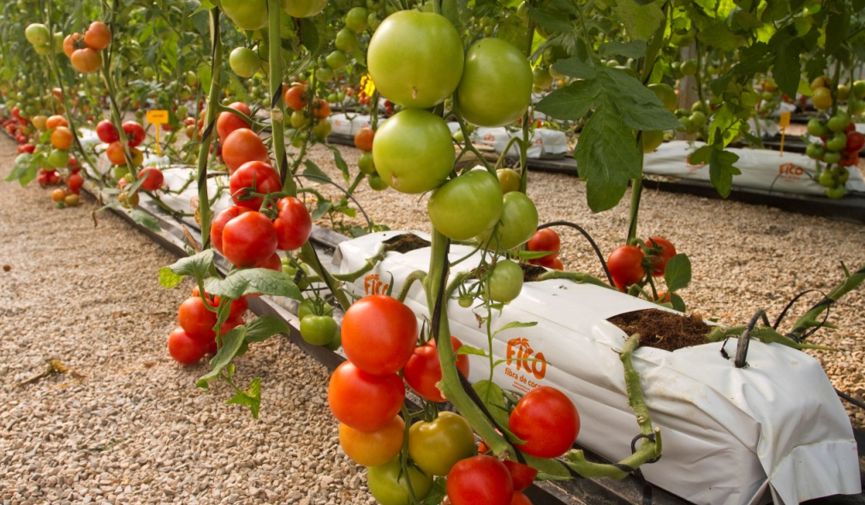






www.grupofico.com
¡Gracias!
info@grupofico.com
@grupofico

